Slide 1
Котрансляционный фолдинг белков (эукариоты)
(а) Некоторые трансмембранные сегменты и последовательности с небольшими алифатическими боковыми цепями, компактизуются вблизи пептидилтранферазного центра (PTC). (б) фрагменты некоторых зарождающихся цепей с низкой гидрофобностью, но с сильной склонностью к образованию α-спирали, формируют α-спираль в нижней части туннеля. (c) Третичные взаимодействия могут быть установлены в вестибюле туннеля, который может вместить минималистичные третичные структуры.
Current Opinion in Structural Biology. 2011. 21(1):25-31. https://doi.org/10.1016/j.sbi.2010.10.008

Slide 2
Участники фолдинга белков in vivo
Белки большой субъединицы рибосомы контактируют с выходящей полипептидной цепью.
RAC (ribosome-associated complex), включающий Ssz1 (Hsp70), Zuo1 (Hsp40) у дрожжей, Hsp70L и Mpp11 (Hsp40) у млекопитающих. RAC взаимодействует с Rpl31.
NAC (nascent polypeptide-associated complex) защищает вновь синтезированные полипептидные цепи; участвует в транслокации полипептидов в митохондрии, возможно, выполняет функцию шаперона при воздействии стрессорных факторов.
Шапероны, связанные с рибосомой (у дрожжей - Ssb1,2) .
Фольдазы (дисульфидизомеразы, пептидилпролилизомеразы), катализируют реакции, лимитирующие процесс фолдинга.
Цитоплазматические шапероны HSP70 и HSP40 взаимодействуют с короткими (около 55 аминокислот) фрагментами растущей полипептидной цепи. Время жизни такого комплекса сопоставимо со временем, необходимым для фолдинга.
Шапероны обратимо связываются с промежуточными конформационными вариантами других белков, обеспечивают транслокацию и образование функционально-активных пространственных структур.
Шаперонины (GroEL/GroES, TriC).

Slide 3
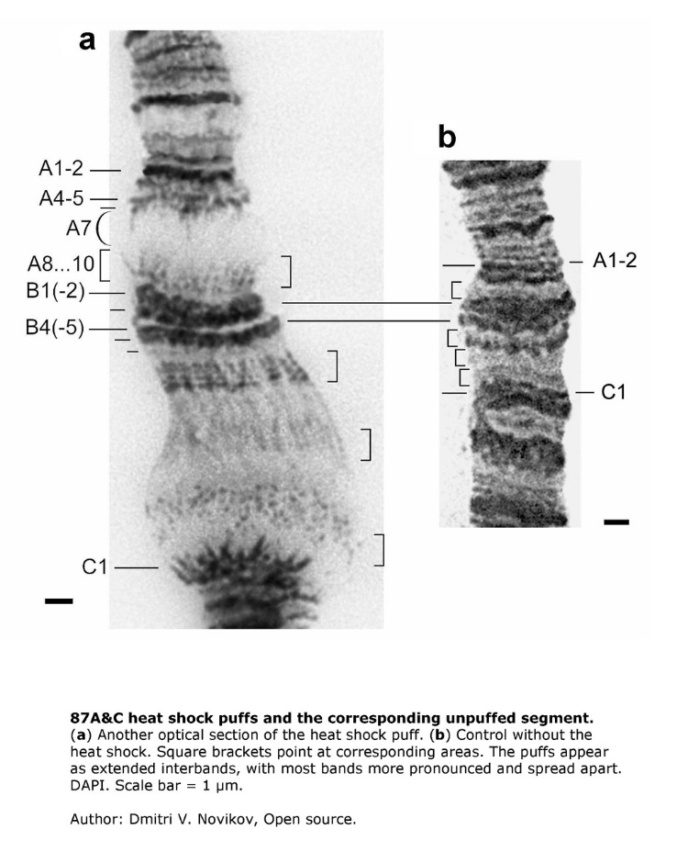
Пуфы в хромосомах Drosophila – это участки, с которых идет активная транскрипция при тепловом шоке
Ritossa F. A new puffing pattern induced by temperature shock and DNP (dinitrophenol) in Drosophila. Experientia. 1962;18:571-573. doi: 10.1007/BF02172188.
Ritossa F. Discovery of the heat shock response. Cell Stress & Chaperones. 1996;1:97–98. doi: 10.1379/1466-1268
Впервые БТШ были выделены у дрозофилы:
A.Tissieres, H.K. Mitchell, Tracy U.M. Protein synthesis in salivary glands of Drosophila melanogaster:
Relation to chromosome puffs. J. Mol. Biol. 1974. 84(3):389-98. DOI: 10.1016/0022-2836(74)90447-1
Notes:
HS response is universal in animals and bacteria, and Drosphila has been used in research. The first clues came with the observation that the region of the chromosomes that contains the HSP 70 gene became puffed on raising the temperature of the flies. These puffs are the site f transcriptional activity.

Slide 4
Биологическая функция шаперонов:
Коррекция структуры и конформации белков в клетке;
Предотвращение агрегации неправильно свернутых или частично развернутых белков;
Разрушение и солюбилизация стабильных белковых агрегатов;
Разворачивание нативных белков для их транслокации через мембраны;
Разворачивание белков для их последующей деградации.
Шапероны являются основными компонентами системы контроля качества клеточного протеома
Синтез БТШ индуцируется не только температурным стрессом, но и другими факторами
Непосредственной причиной реакции клетки на стресс служит появление денатурированных белков
Накопление денатурированных белков индуцирует синтез БТШ.
Шапероны – белки, которые вовлечены в нековалентный фолдинг и/или разворачивание белков, а также в сборку и/или разборку других макромолекул клетки in vivo. Шапероны не являются постоянными компонентами этих структур и не участвуют в реализации ими собственных биологических функций.

Slide 5
Int. J. Mol. Sci. 2017, 18(9), 1978; doi:10.3390/ijms18091978

Slide 6
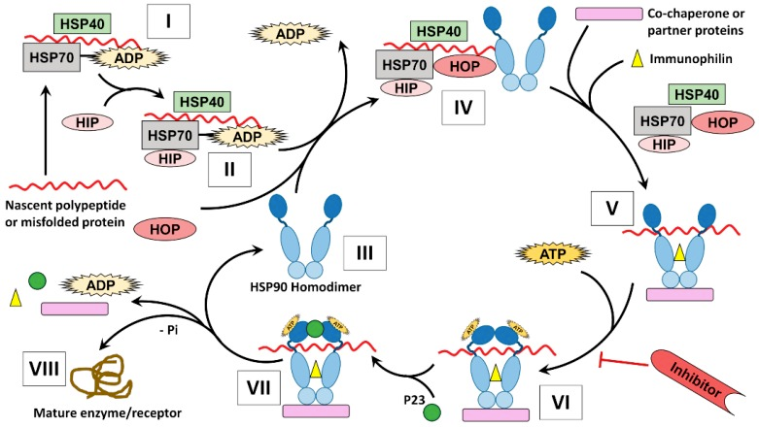
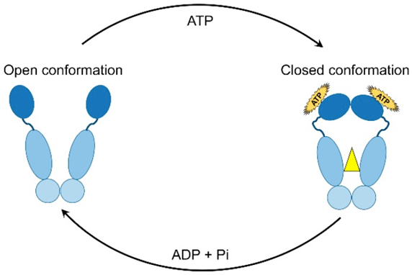
Механизм укладки белка с участием HSP90. (I) Hsp70/Hsp40/ADP защищает от потенциальной агрегации; (II) HIP - Hsp70-interacting protein; (III) HSP90 связывается с этим комплексом для начала работы; (IV) HOP/Sti1 - Hsp90–Hsp70 organizing protein. Дополнительный ко-шаперон Cdc37 (cell-division-cycle 37 homologue) or p50; (V) Immunophilins like (FKBP51, FKBP52) с гомодимером HSP90 формируют гетеробелковый комплекс, а HSP70, HIP and HOP освобождаются; (VI) Связывание ATP с HSP90 превращает “открытое состояние” в “закрытое”. Различные ингибиторы HSP90 могут действовать на этой стадии; (VII) Другие ко-шапероны - p23 and Aha1 (activator of Hsp90 ATPase homologue 1); (VIII) Гидролиз ATP и укладка белка.
Int J Mol Sci. 2018 Sep; 19(9): 2560.
Notes:
The mechanism of protein folding by HSP90. (I) The client protein either mis-folded protein or nascent polypeptide is bound by Hsp70/Hsp40/ADP complex to be protected from potential aggregation; (II) The protein complex formed is further stabilized by Hsp70-interacting protein (HIP) or Bcl2 which support the change of ADP to ATP; (III) HSP90 binds the client protein harboured by the Hsp70/Hsp40 protein complex to start its action; (IV) The interaction between HSP90 and HSP70 is facilitated by the adaptor protein, HOP/Sti1 (Hsp90–Hsp70 organizing protein). Importantly, additional co-chaperone known as Cdc37 (cell-division-cycle 37 homologue) or p50 is needed for loading client kinases onto HSP90; (V) As the client protein is loaded, other co-chaperones, immunophilins like (FKBP51, FKBP52) are added to the HSP90 homodimer forming an activated heteroprotein complex while the HSP70, HIP and HOP are released; (VI) Binding of ATP to the NTD of HSP90 in the heteroprotein complex switches the HSP90 from the “open state” to the “closed state”. Various inhibitors of HSP90 can act at this stage by competing with ATP for the NTD binding site consequently resulting in protein degradation by proteasome; (VII) If no inhibitors interfere with the folding cycle, association of other co-chaperones occurs including p23 and Aha1 (activator of Hsp90 ATPase homologue 1); (VIII) Binding of Aha1, not shown in the diagram, to the MD of HSP90 induces ATP hydrolysis and supports folding of the bound client, as well as enhances the release of immunophilins and co-chaperones.

Slide 7
Посттрансляционная модификация белков
Смысл реакций посттрансляционной модификации заключается в расширении функциональных возможностей того или иного белка.
Большинство реакций посттрансляционной модификации катализируют ферменты.
Реакции посттрансляционной модификации могут быть обратимыми и необратимыми.
Реакции посттрансляционной модификации белков происходят в цитоплазме, в ЭР (эндоплазматический ретикулум) и аппарате Гольджи.
Реакции посттрансляционной модификации следует отличать от повреждающих реакций (окисление белков при оксидативном стрессе, случайный протеолиз), которые сопровождаются нарушением структурной целостности и функциональных свойств белка.

Slide 8
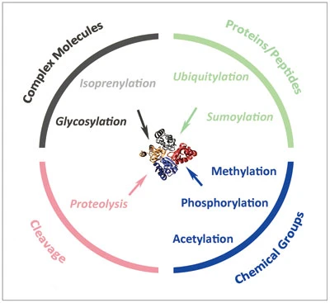
Основные типы посттрансляционной модификации белков
Присоединение различных групп к радикалам аминокислот (ацетилирование, метилирование, фосфорилирование, карбоксилирование, гидроксилирование, сульфатирование, иодирование)
Изменение химической природы аминокислоты (окисление цистеина, циклизация N-концевого глутамата, амидирование, эпимеризация L-аминокислот, трансформация аргинина в цитруллин)
Присоединение кофакторов (пиридоксальфосфат, флавиновые коферменты, гем, биотин, липоевая кислота)
Присоединение липидов (изопренильные остатки, миристиновая к-та, фосфатидилинозитол)
Присоединение пептидов (убиквитинирование, сумоилирование)
Присоединение полисахаридов (N- и О-гликозилирование)
Сплайсинг белков
Ограниченный протеолиз (удаление N- и С-концевых аминокислот, удаление сигнального пептида, удаление пропептида, созревание белка)
Cell Res. 2014. 24:143-160. https://doi.org/10.1038/cr.2013.151

Slide 9
Основные простетические группы.
Простетическая группа — небелковый (и не производный от аминокислот) компонент, ковалентно связанный с белком, который выполняет важную роль в биологической активности соответствующего белка. Простетические группы могут быть органическими (витамины, углеводы, липиды) или неорганическими (например, ионы металлов). Простетическая группа - кофермент, прочно связанный с апоферментом ковалентными связями. Белок без простетической группы называется «апобелок», а белок с присоединенной группой — «холобелок» (или, соответственно, в случае ферментов — апофермент и холофермент). Простетические группы — это подкласс кофакторов. Они отличаются от коферментов тем, что простетические группы постоянно связаны с ферментами ковалентной связью, в то время как коферменты связаны с ферментами непостоянно нековалентными межмолекулярными силами.
Acta Naturae. 2009. 1(3): 29–51. PMID: 22649613

Slide 10
Присоединение кофакторов
Присоединение пиридоксальфосфата к ε-аминогруппе лизина белковой части (апоферменту) обеспечивает нативную трехмерную конформацию аминотрансфераз, катализирующих реакции трансаминирования аминокислот.
Аланинтрансаминаза: α-аминокислота + пировиноградная кислота ↔ α-кетокислота + аланин
Глутаматтрансаминаза: α-аминокислота + α-кетоглутаровая к-та ↔ α-кетокислота + глутаминовая к-та
Присоединение флавиновых коферментов (ФМН и ФАД) необходимо для работы дегидрогеназ, оксигеназ, которые участвуют в переносе электронов.
Присоединение биотина к ε-аминогруппе лизина в активном центре карбоксилаз.
4. Присоединение гема к цитохромам, пероксидазам.
Гем – хелатный комплекс протопорфирина с Fe (II), который принимает участие в переносе электронов. При
катализе валентность железа обратимо изменяется Fe (II) → Fe (III).
Присоединение липоевой кислоты к ε-аминогруппе лизина дигидролипоилтрансацетилазы. Дигидролипоилтрансацетилаза входит в состав пируватдегидрогеназного комплекса, катализирующего декарбоксилирование пирувата с образованием ацетил-КоА.
Ковалентное присоединение АМФ к тирозину глутаминсинтетазы E. coli снижает активность фермента, удаление адениловой группы повышает активность. Реакцию катализирует аденилилтрансфераза.
АДФ-рибозилирование - ковалентное присоединение АДФ-рибозной части НАД к белку, катализируемое
АДФ-рибозилтрансферазами.

Slide 11
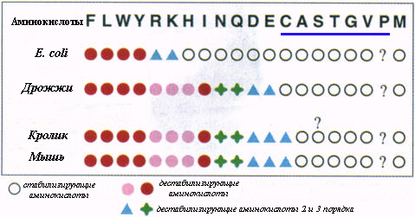
Модификация NH₂-конца
Удаление формильной группы N-концевого формилметионина катализирует деформилаза (белки прокариот, митохондрий и хлоропластов).
Удаление N-концевого метионина у белков про- и эукариот, которое катализирует метионинаминопептидаза (МАР), сопряжено с трансляцией. Субстратная специфичность МАР консервативна, определяется аминокислотой, находящейся за метионином. Если 2-ю позицию занимает незаряженная аминокислота с радиусом вращения меньше 1,29Å (метионин, глицин, аланин, серин, треонин, пролин, валин, цистеин), то N-концевой метионин отщепляется. Присутствие заряженной аминокислоты во 2-ом положении (аспарагиновая и глутаминовая кислоты, аргинин и лизин) полностью ингибирует работу фермента.
Notes:
У дрожжей S. cerevisiae – Мap1 и Map2, делеция каждого из структурных генов приводит к замедлению роста, отсутствие обоих белков – летально.

Slide 12
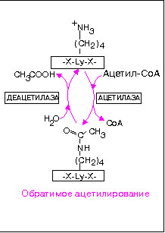
Ацетилирование N-концевой аминокислоты
Реакция обратимая, сопряжена с трансляцией, катализируется N-ацетилтрансферазой / деацетилазой .
Донором ацетильной группы является ацетил-КоА.
50% растворимых белков млекопитающих N-ацетилированы, ацетилируются сер, ала, мет, лиз.
Ацетилирование бета-эндорфина блокирует его опиоидную активность.
Ацетилирование меланоцитстимулирующего гормона усиливает его влияние на синтез меланина.

Slide 13
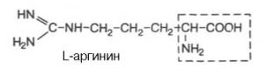
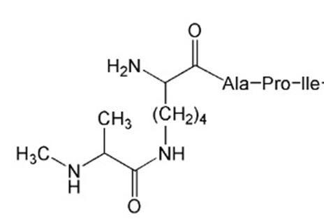
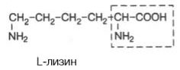
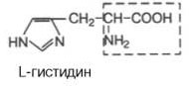
Метилирование N-концевой аминокислоты и остатков лизина, аргинина, гистидина
N-концевой аланин S11 белка E. coli
Реакцию катализирует метилтрансфераза, донором метильной группы выступает S-аденозилметионин. Обратную реакцию катализирует метилэстераза.
Подобная модификация обнаружена в гистонах, миозине, актине, родопсине, цитохроме С, рибосомных белках.

Slide 14
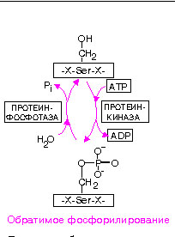
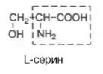
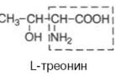
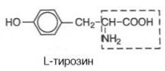
Фосфорилирование остатков серина, треонина и тирозина
Обратимая посттрансляционная модификация, катализируемая протеинкиназами и протеинфосфатазами.
Фосфорилируются остатки серина, треонина, тирозина. Иногда фосфорилируются остатки гистидина и лизина.
Серин-треониновые и тирозиновые протеинкиназы.
Модификация тирозина модулирует активность многих рецепторов.

Slide 15
Фосфорилирование/ дефосфорилирование белков и регуляция клеточных процессов
Репликация
Клеточный цикл
ДНК-полимераза α,
гистоны и др.
Субстраты CDK
Транскрипция
Трансляция
РНК-полимераза 2,
белки регуляторы,
гистоны
Факторы трансляции
eIF2, eIF4Е, eIF4G
Сигналинг
Метаболизм
Субстраты рецепторных
киназ, PKA, PKC,
киназные каскады
Ферменты гликолиза,
липидного метаболизма,
белки-транспортеры
сахаров и др.

Slide 16
Роль модификаций в регуляции транскрипции
Модификации | Роль в транскрипции | Сайты модифицирования
Группа 1
ацетилирование | активация | Н3 (К9, К14, К18, К56)
 |  | Н4 (К5, К8, К12, К16)
 |  | Н2А (?)
 |  | Н2В (К6, К7, К16, К17)
фосфорилирование | активация | Н3 (S10)
метилирование | активация | Н3 (К4, К36, К79)
 | репрессия | Н3 (К9, К27)
 |  | Н4 (К20)
Группа 2
убиквитинирование | активация | Н2В (К123)
 | репрессия | Н2А (К119)
сумоилирование | репрессия | Н3 (?)
 |  | Н4 (К5, К8, К12, К 16)
 |  | Н2А (К126)
 |  | Н2В (К6, К7, К16, К17)
Notes:
16

Slide 17
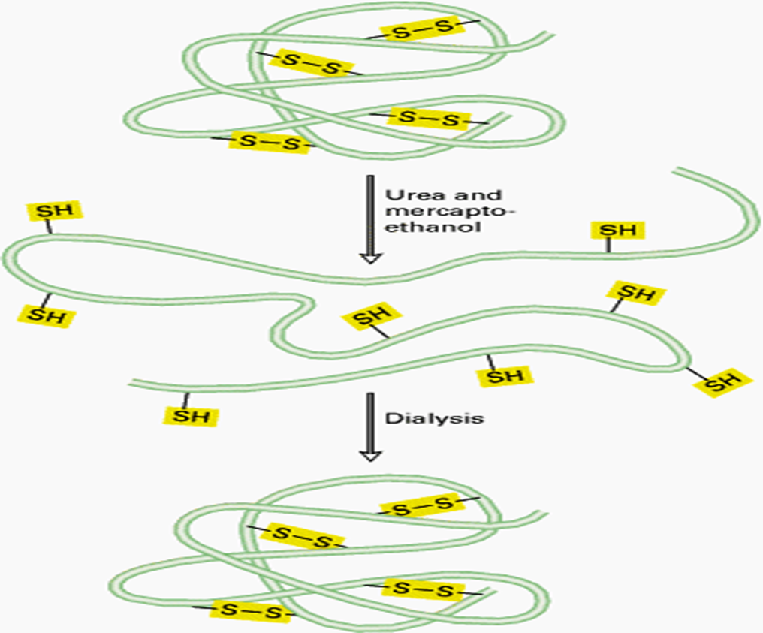
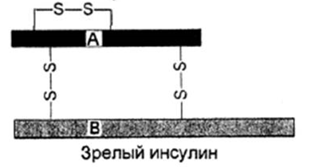
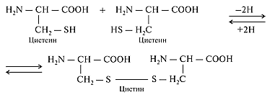
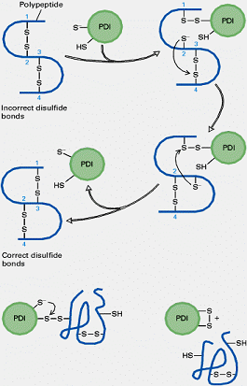
Окисление цистеина
Рибонуклеаза А
Реакция протекает после трансляции в процессе созревания белка при участии нескольких ферментов.
Окисление цистеина обеспечивает образование внутри- и межцепочечных дисульфидных связей, которые участвуют в формировании третичной структуры
Образование S-S связей в белках эукариот
Реакцию катализирует протеиндисульфидизомераза (PDI).
PDI обладает дисульфидизомеразной и оксидоредуктазной активностями, содержит два каталитических тиоредоксиновых домена и домен, отвечающий за белок-белковые взаимодействия.

Slide 18
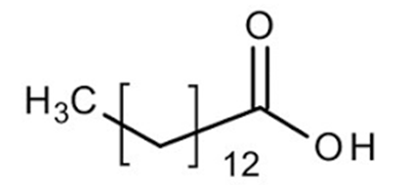
Присоединение липидных компонентов (мембранных якорей) Модификация N-конца
N-миристоилирование – ковалентное присоединение остатка миристиновой кислоты (С₁₄),
катализируемое миристоилтрансферазой .
Модификация периферических мембранных белков происходит во время или сразу после трансляции.
Для белков-субстратов (G-белков, коровых вирусных белков) характерна определенная последовательность N-концевых аминокислот.
Глицин – (кроме заряженных/ ароматических/ пролина) – Х – Х – (серин/ треонин/ аланин/ глицин/ цистеин/ аспарагин) – кроме пролина.
У млекопитающих 2 миристоилтрансферазы, у дрожжей- один
фермент Nmt1.

Slide 19
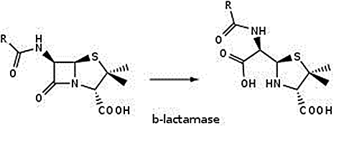
Присоединение липидных компонентов (мембранных якорей) Модификация N-конца (2)
Присоединение диацилглицерина.
К N-концевому цистеину β-лактамазы Bacillus cereus тиоэфирной
связью присоединяется диацилглицерин, а еще одна молекула
жирной кислоты присоединяется к аминогруппе цистеина.
R-CO-O-CH₂
R-CO-O-CH
CH₂
S
CH₂
R-CO-NH-CH-CO-NH-
R-CO - остатки жирных кислот

Slide 20
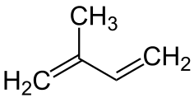
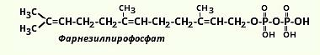
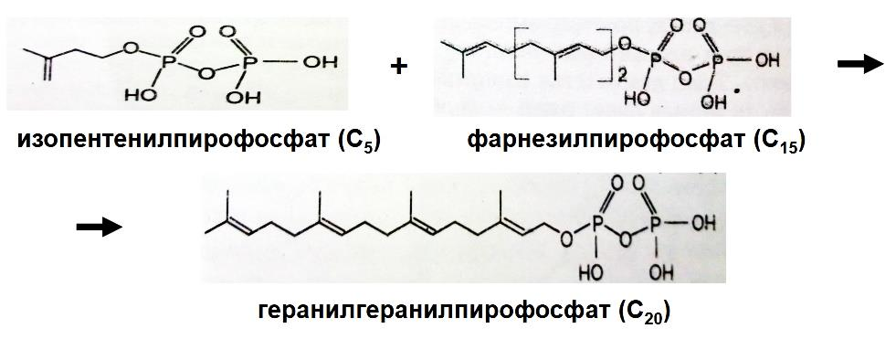
Присоединение липидных компонентов (мембранных якорей) к С-концу белка (1)
Фарнезилирование - присоединение изопренильных остатков к цистеину в составе С-концевого тетрапептида цистеин-А-А-Х-СООН катализируют фарнезилтрансферазы.
Если Х – серин, метионин, глутамин, то присоединяется фарнезил (С15), если Х – лейцин, то происходит присоединение геранил-геранила (С20).
Затем три последних аминокислоты (А-А-Х ) удаляются, метилтрансфераза переносит на СООН-группу цистеина метильную группу
S-аденозиметионина.
Субстраты: мембранные белки, G-белки, белки ядерного матрикса, Ras-белки. У дрожжей 2 фермента: Ram1, Ram2.

Slide 21
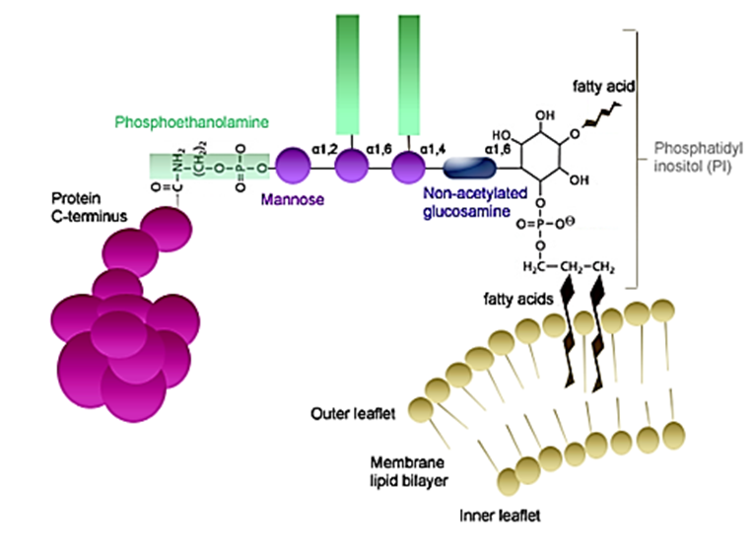
Присоединение липидных компонентов (GPI- якорь) к С-концу белка (2)

Slide 22
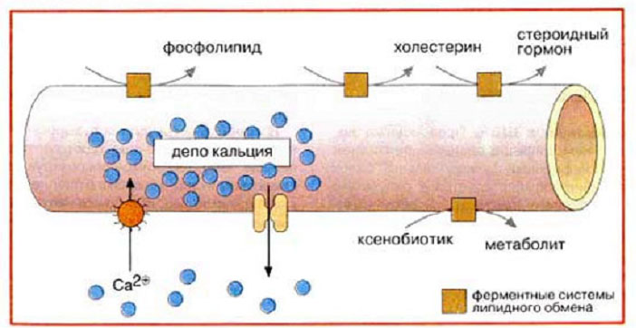
Ферменты синтеза липидных компонентов связаны с мембранами гладкого ЭР
1
2
3
1- образование диацилглицерина; 2 - образование фосфатидилинозитидов;
3 – образование фарнезилпирофосфата и геранилгеранилпирофосфата.

Slide 23
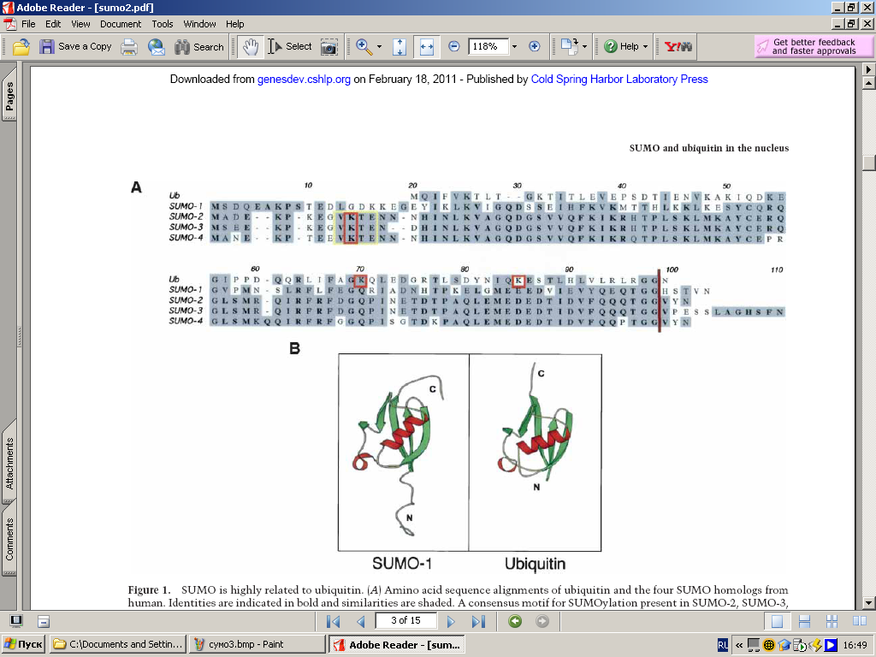
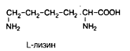
Убиквитинирование белка
10 20 30
40 50 60 70
Присоединение убиквитина (76 аминокислот) к ε-аминогруппе лизина белка-мишени.
Убикивитин синтезируется в виде предшественника, в котором мономеры связаны пептидными (--СО---αNH--) или изопептидными (--CO---εNH--) связями.
В созревании убиквитина принимают участие специфические DUB-протеазы.
АТФ-зависимый протеолиз белков в протеасоме
Регуляция клеточных процессов

Slide 24
Аминокислотная последовательность и структура убиквитина и SUMO1

Slide 25
Протеасомная система деградации и процессинга белков
Успехи биологической химии, т. 49, 2009, с. 3–76.
Notes:
Молекулярная организация 20S протеасомы.
А. Ленточная диаграмма α- и β-субъединиц протеасомы Thermoplasma acidophilum. Субъединицы представлены в одинаковой ориентации, демонстрирующей высокую пространственную гомологию. Основное отличие заключается в дополнительной N-концевой α-спирали (Н0) у α-субъединицы.
Б. Топология и объемная модель протеасомы Thermoplasma acidophilum. Протеасома состоит из 14 копий идентичных α-субъединиц и 14 копий идентичных
β-субъединиц. На продольном срезе желтым цветом выделены остатки треонина в каталитических центрах. В данной проекции их видно 7 из 14.
В. Топология и объемная модель протеасомы Saccharomyces cerevisiae. Протеасома состоит из 2 копий 7 разных α-субъединиц и 2 копий 7 разных β-субъединиц. На продольном срезе желтым цветом выделены остатки треонина в каталитических центрах. В данной проекции их видно 3 из 6.

Slide 27
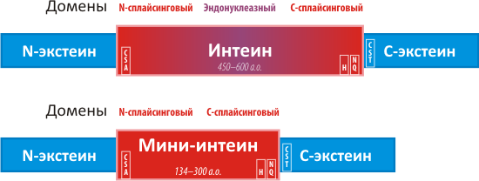
Сплайсинг белков
Не требует ферментов и кофакторов
Происходит после трансляции
Впервые обнаружен у Vma1-субъединицы вакуолярной
АТФ-азы дрожжей
Интеины обнаружены в белках прокариот и низших эукариот (чаще в ферментах метаболизма нуклеиновых кислот)
Схематическое строение основных типов интеинов
Классический интеин, содержащий эндонуклеазный домен.
Мини-интеин.
1
T
2
T

Slide 28

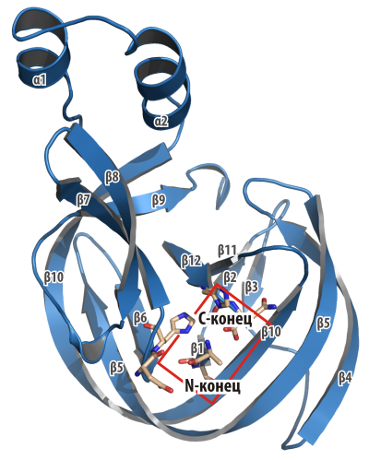
Пространственная структура мини-интеина
Сплайсинговый домен образуется N- и С-концевыми частями интеина.
Концы интеина фиксированы в пространстве и формируют структуру, похожую на активный центр сериновых протеаз.
Оба конца интеина, по которым происходит разрезание, находятся около активного центра.

Slide 29
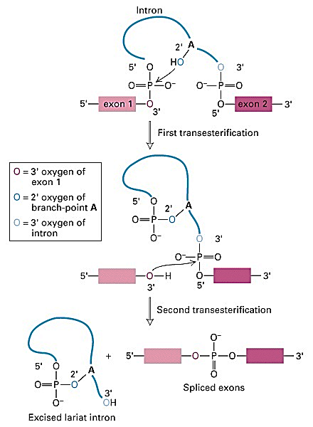
Механизм сплайсинга мРНК

Slide 30
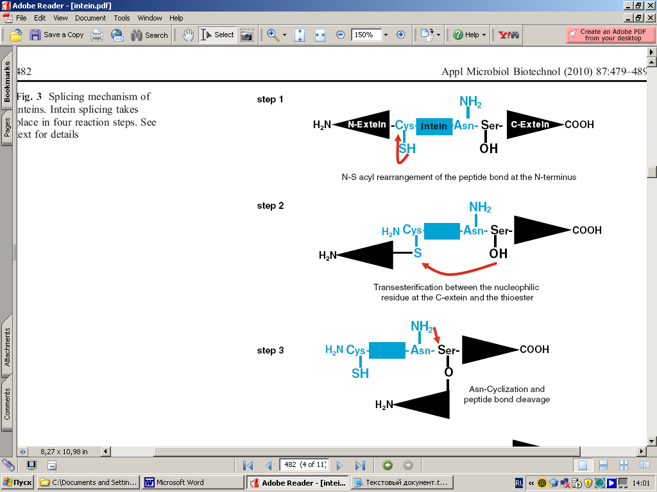
Механизм белкового сплайсинга (1)
N
C
ST
N
Q
H
C
ST
Intein
C-Extein
N-Extein
Шаг 1. Автокаталитический разрыв пептидной связи на N-концевом сайте сплайсинга (N-концевая аминокислота интеина Ser или Cys) и образование высокоэнергетической эфирной или тиоэфирной связи. Катализатор реакции- сплайсинговый домен интеина.
Шаг 2. Нуклеофильная атака образовавшейся эфирной связи OH- или SH-группой первого остатка С-экстеина (N-концевая аминокислота Ser или Cys). Происходит реакция трансэтерификации - перенос Ν-экстеина на боковую группу первого остатка С-экстеина).

Slide 31
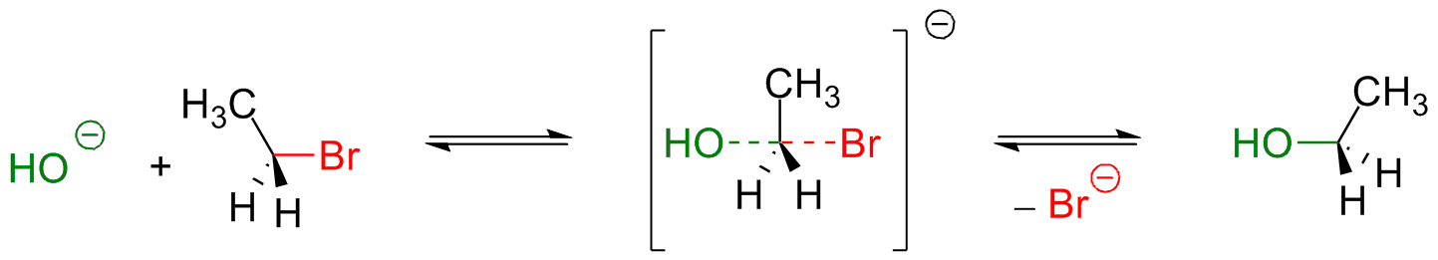
Нуклеофил — реагент, образующий химическую связь с партнером по реакции (электрофилом) по донорно-акцепторному механизму, предоставляя электронную пару, образующую новую связь

Slide 32
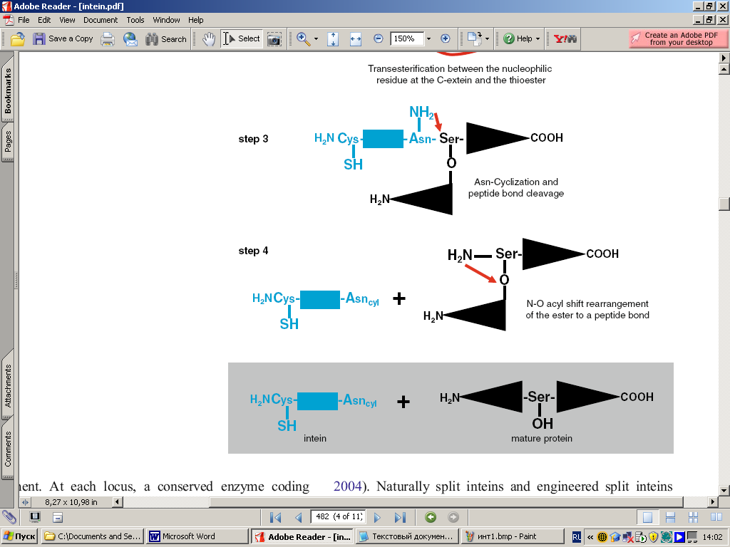
Механизм белкового сплайсинга (2)
N
C
ST
N
Q
H
C
ST
N-Extein
Intein
C-Extein
Шаг 3. Образуется разветвленное промежуточное соединение (белки с двумя N-концами, которые позволили предложить данный механизм сплайсинга). Происходит смещение зарядов, что индуцирует циклизацию боковой цепи Asn на С-конце интеина.
Шаги 4а и 4б. Циклизация боковой группы Asn приводит к разрыву пептидной связи между интеином и С-экстеином, разветвленный белок распадается на свободный интеин и N- и С-экстеины, связанные пептидной связью. Последний шаг сплайсинга белка происходит спонтанно.

Slide 33
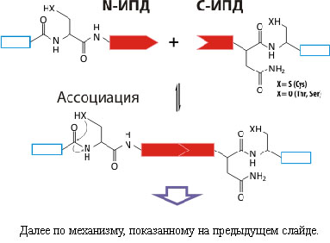
Механизм транс-сплайсинга
Если у двух белков есть интеин-подобные домены (ИПД), они могут образовать функциональный интеин, после вырезания которого два белка соединяются.
В результате транс-сплайсинга происходит сшивание двух белков, кодируемых двумя различными генами.
По такому механизму происходит образование белка DnaE, одной из субъединиц ДНК-полимеразы цианобактерий Synechocystis sp.

Slide 34
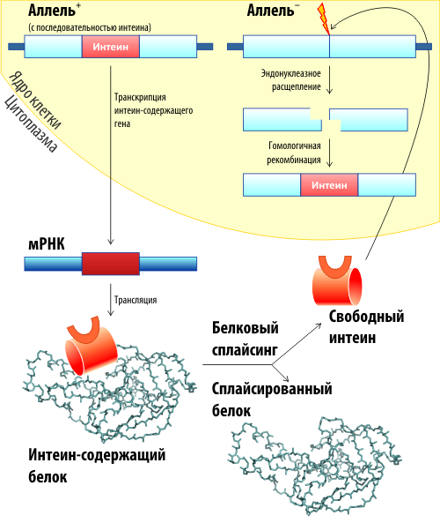
Принципиальный механизм хоуминга интеинов
Наличие эндонуклеазной активности у «классических» интеинов обеспечивает распространение собственного гена в геноме клетки.
Интеин катализирует 2-цепочный разрыв в аллели (-) в точке интеиновой вставки.
Затем происходит репарация 2-цепочечного разрыва с использованием в качестве матрицы аллельной ДНК, содержащей последовательность, кодирующую интеин.

Slide 35
Интеин-содержащие белки
База данных InBase (Perler, 2002)
http://www.neb.com/neb/inteins.html
Более 450 интеинов в геномах прокариот, архей и эукариот.
Прокариоты
Интеины присутствуют в ферментах репликации, репарации, транскрипции, белках контроля клеточного цикла (ДНК-полимеразы, РНК-полимеразы, RecA, геликазы, гиразы, Cdc21). Интеины есть в ферментах метаболизма (УДФ-глюкозо-ДГ).
Эукариоты
Интеины обнаружены у грибов (белки, кодируемые ядерным геномом), у одноклеточных водорослей (белки, кодируемые ядерным и пластидным геномами).
Грибы
Субъединицы РНК-полимераз: Rpa2 (РНК-полимераза 1 аскомицета Phaeosphaeria nodorum; Rpc2 (РНК-полимераза 3 Dictyostelium discoideum); Rpb2 (РНК-полимераза 2 зигомицета Spiromyces aspiralis).
Ферменты метаболизма: Glt1 - глутаматсинтаза (Debaryomyces hansenii, Candida guilliermondi, Podospora anserine), Chs2 – хитинсинтаза (Podospora anserine).
Водоросли (Chlamydomonas reinhardtii)
Rpb2 (РНК-полимераза 2);
геликаза, ClpP, кодируемые пластидным геномом.
Археи (Methanococcus jannaschii)
Фактор репликации С содержит 3 интеина.

Slide 36
Ограниченный протеолиз
Удаление N- концевых аминокислот (формилметионина, метионина).
Удаление С- концевых аминокислот (модификация мембранных белков при фарнезилировании).
Удаление сигнального пептида, происходящее в процессе секреции и при транслокации белков.
Образование зрелого белка из предшественника: превращение проферментов (трипсиногена, химотрипсиногена и др.), предшественников гормонов (например, препроинсулин, пре-β-липотропин и др.), α-фактора.
Разделение субъединиц белка: образование инсулина из проинсулина.
Разделение белковых глобул в полибелках (белки ретровирусов).

Slide 37
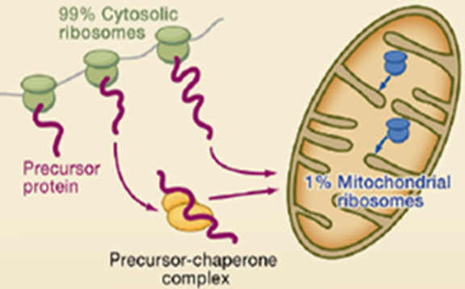
Сигнальная гипотеза (Blobel, Dobberstein, 1975)
Локализацию белка в клетке определяет сигнальная последовательность
Котрансляционный перенос белка: N-терминальная сигнальная последовательность необходима для переноса транслирующей рибосомы к ЭР
Синтезируемый белок переносится в полость ЭР
Посттрансляционный перенос белка в митохондрии, ядро, пероксисомы и др.
Сигнальная последовательность отщепляется*
* Иногда сигнальная последовательность не отщепляется: NLS, нейраминидаза.
ЭР

Slide 38
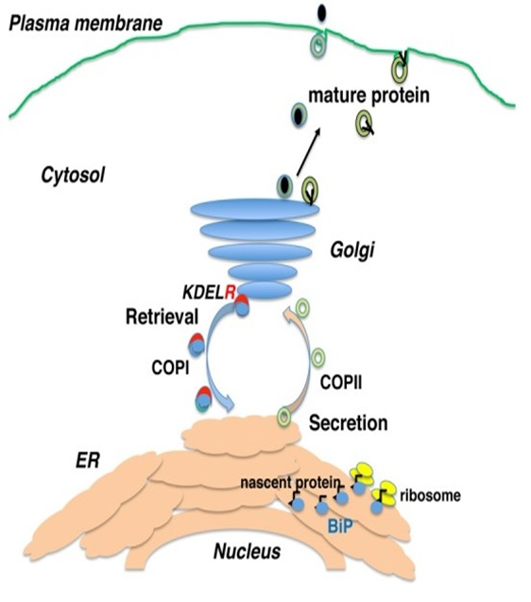
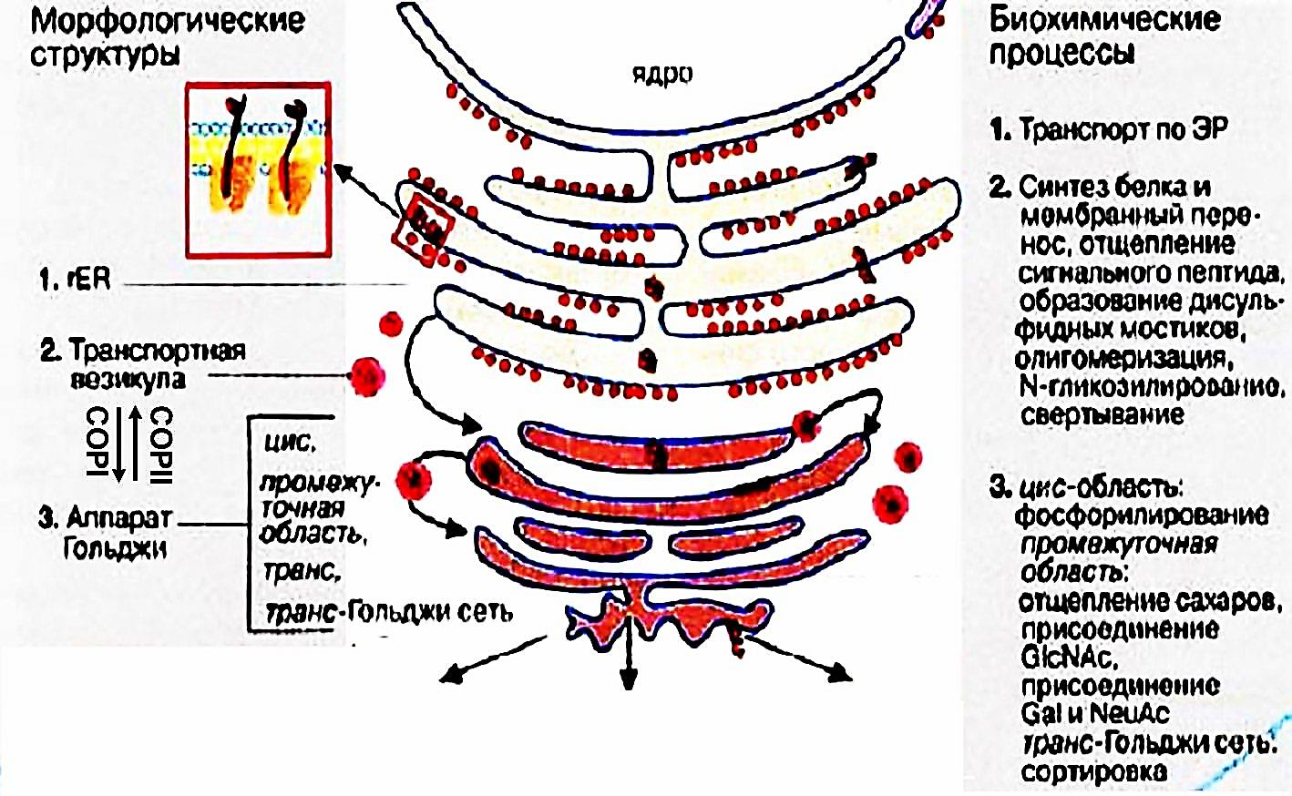
Секреция белков
Секреция и модификация белков в шероховатом ЭР и АГ

Slide 39
Основные структурные элементы сигнальных последовательностей
Транслокация белка в ЭР
N-концевой участок (от 2 до 13 аминокислот) - несколько положительно заряженных аминокислот; допускается присутствие отрицательно заряженных аминокислот, но суммарный заряд этого фрагмента должен быть положительным.
Центральная часть (7-20 гидрофобных аминокислот) необходима для транспорта белка через мембрану. Введение нескольких полярных аминокислот приводит к задержке белка в ЭР.
C-концевой участок (не более 10 аминокислот) содержит более полярные аминокислоты, чем предыдущий, и включает сайт для сигнальной пептидазы.
Транслокация белка из АГ в ЭР
Последовательность KKXX на С-конце (калнексин) узнают COPI транспортные везикулы.
Последовательность KDEL на С-конце (BiP) узнает рецептор. COPI транспортные везикулы переносят комплекс BiP-R.
Транслокация белка в ядро
Классический NLS (nuclear localization signal) – узнают кариоферины-α (импортины-α):
два кластера положительно заряженных остатков, разделенных спейсером - KR-10aa-KKKL (нуклеоплазмин)
повтор положительно заряженных остатков – PKKKRKV (большой Т антиген вируса SV40)
Транслокация белка в пероксисомы
PTS1 - S/A/C-K/R/H-L/M аминокислоты на С-конце.
PTS2 - R/K-L/I-X5-H/Q/L/A аминокислоты на N-конце.

Slide 40
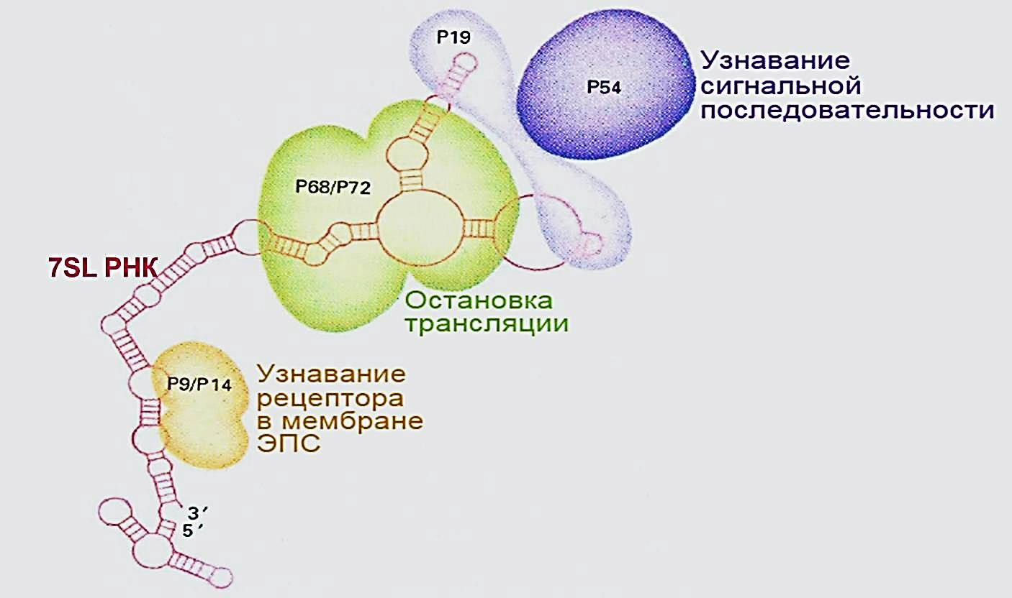
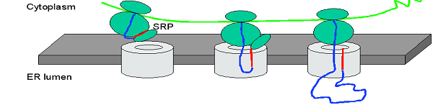
SRP - signal recognition particle
Структура SRP
Walter и Blobel при работе с бесклеточной системой синтеза белка обнаружили:
промывка микросомальной фракции высокой концентрацией КCl
прекращает трансляцию;
в солевом экстракте присутствуют 11S частицы;
добавление 11S частиц возобновляет трансляцию;
11S частицы содержат 6 различных белков, связанных с 7SL РНК;
11S частицы назвали SRP (signal recognition particle).

Slide 41
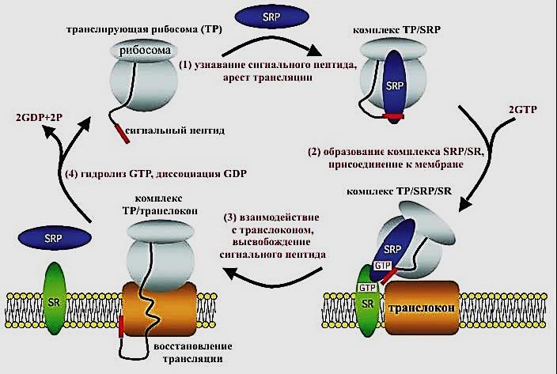
Котрансляционный перенос белков в ЭР
Srp54p – субъединица SRP, связывается с сигнальной последовательностью и рибосомой.
Srp9, 14p взаимодействуют с α− субъединицей SR-рецептора - (ГТФ-азой).
Рибосома взаимодействует с гетеротримером Sec61 (Sec61, Snh1, Sss1) - транслоконом, образующим гидрофильный канал в мембране ЭР для переноса белка в полость ЭР
p54
P9,14
Sec61
Sec61
SR- рецептор - в ГТФ-зависимой реакции вытесняет SRP из комплекса «рибосома – полипептидная цепь – SRP».

Slide 42
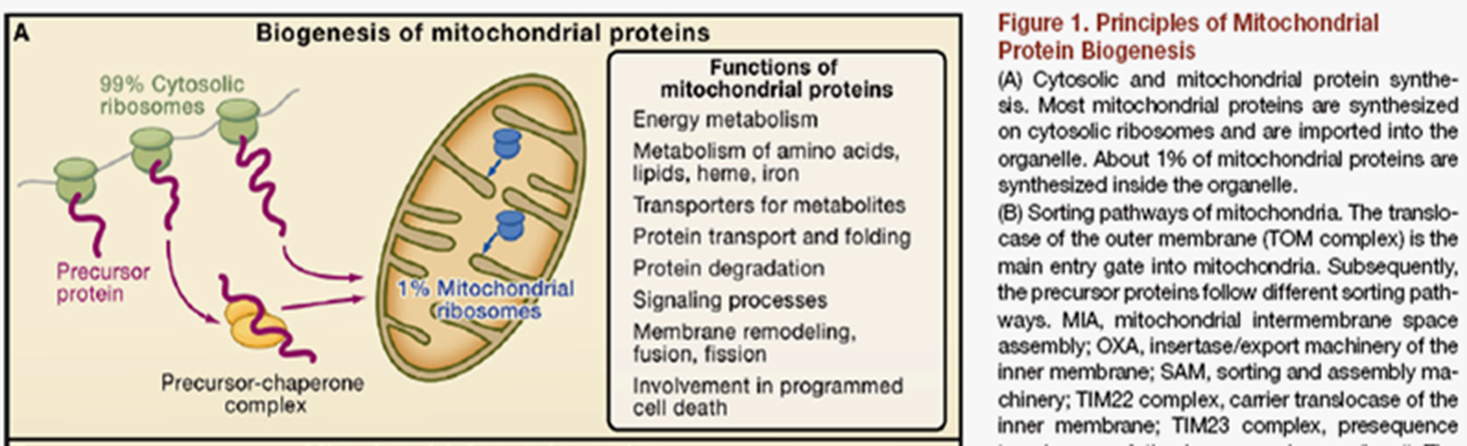
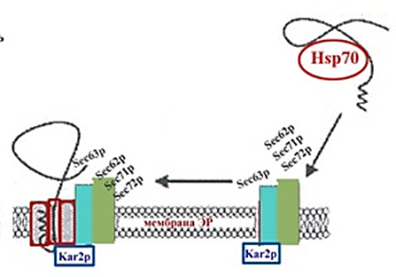
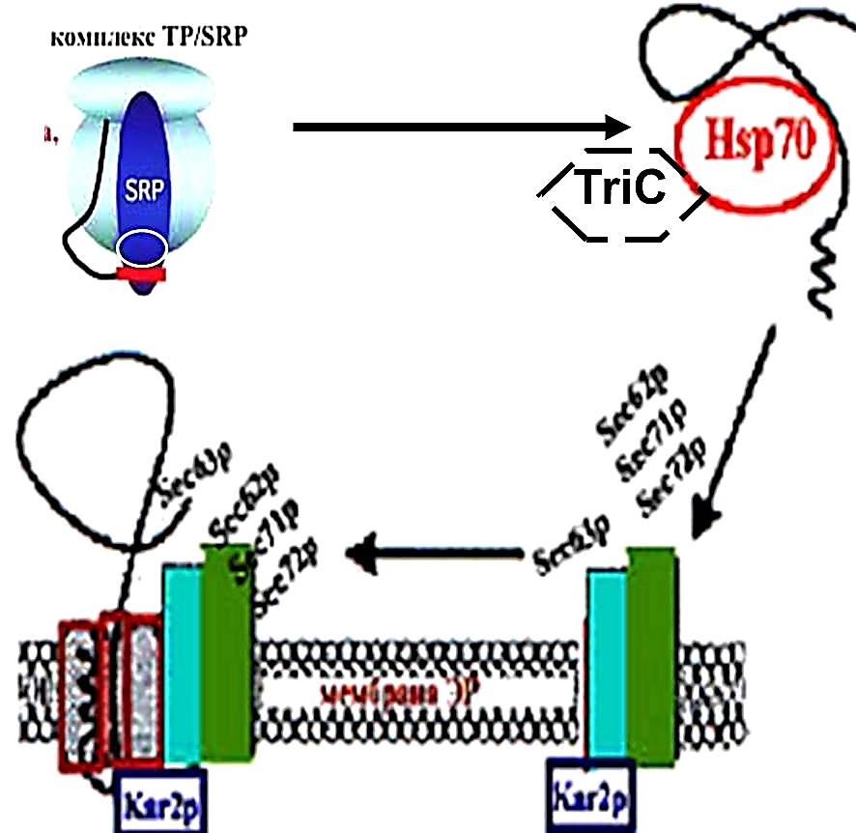
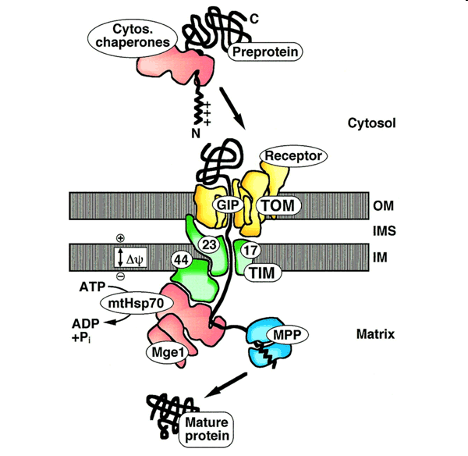
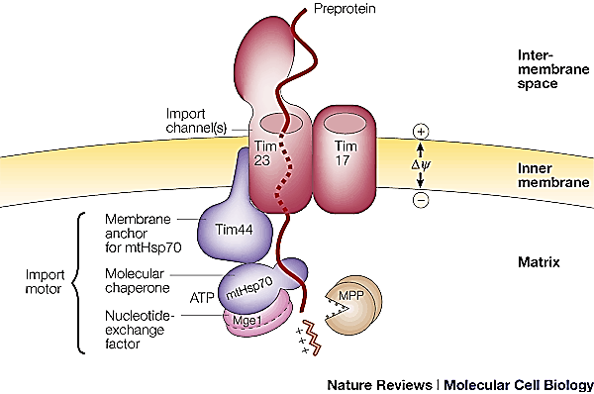
Посттрансляционная транслокация секреторных белков в ЭР
Посттрансляционная транслокация белков в митохондрии
TriC
Роль шаперонов в импорте белков митохондрии
Р54
Белки во время трансляции связаны с белками SRP.
При терминации трансляции комплекс диссоциирует, полипептид взаимодействует с Ssa1p (Hsp70) или с шаперонинами TriC.
Рецепторный комплекс Sec62p/Sec63p/Sec71p/Sec72p взаимодействует с сигнальной последовательностью полипептида.
Шапероны удаляются.
Белок через Sec61-транслокон попадает в ЭР.

Slide 43
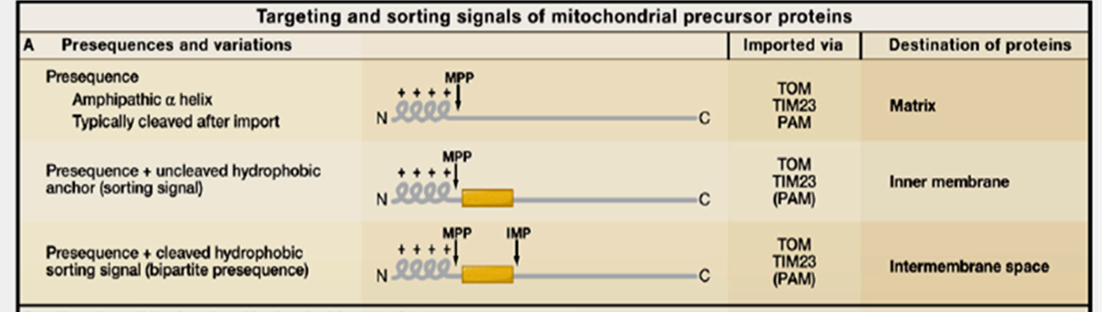
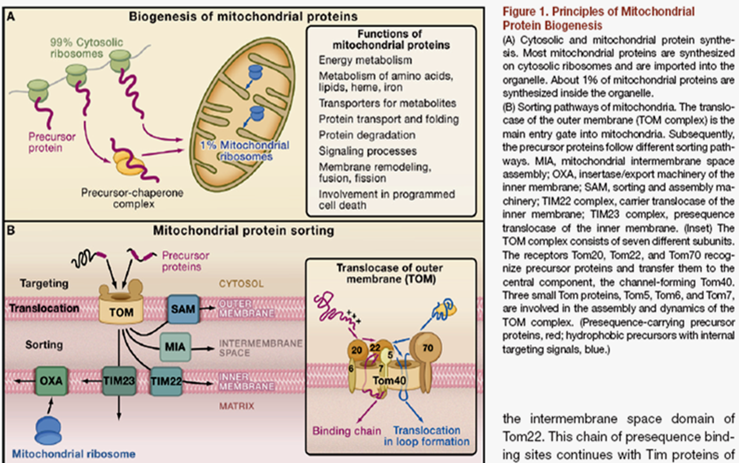
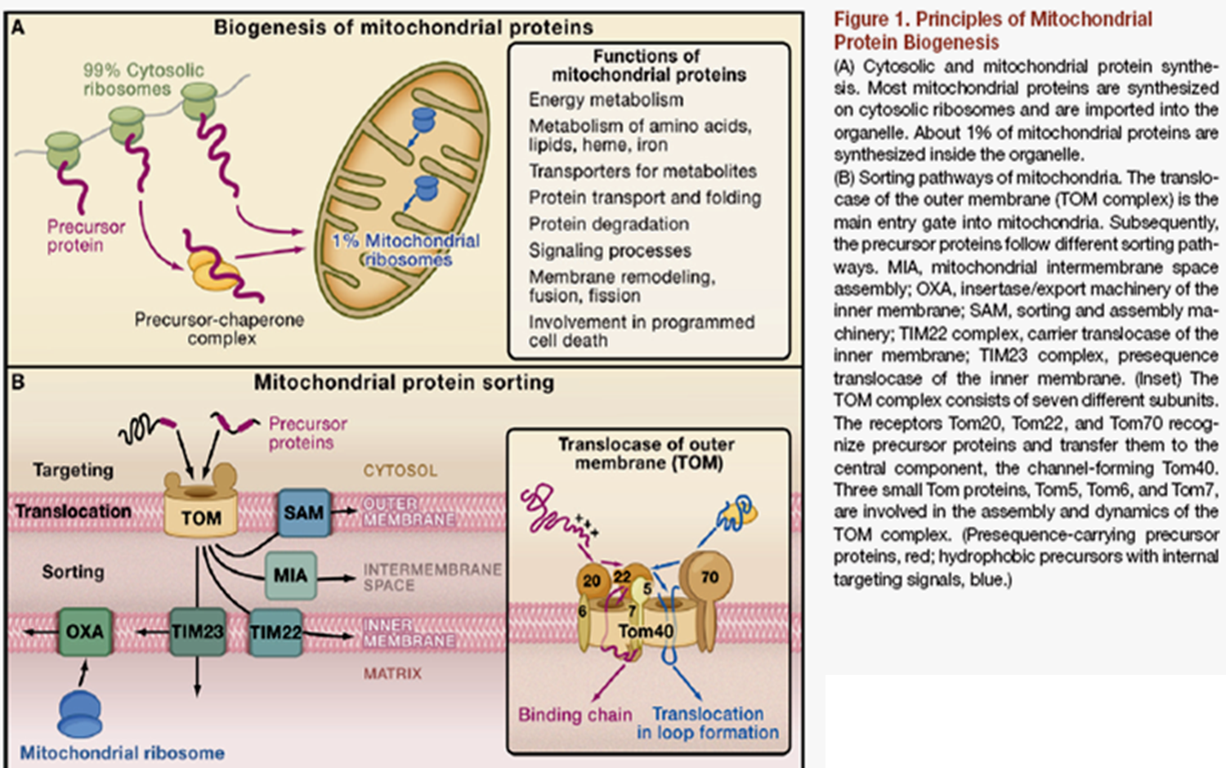
Сочетание различных сигнальных последовательностей определяет локализацию белка в различных компартментах митохондрии

Slide 44
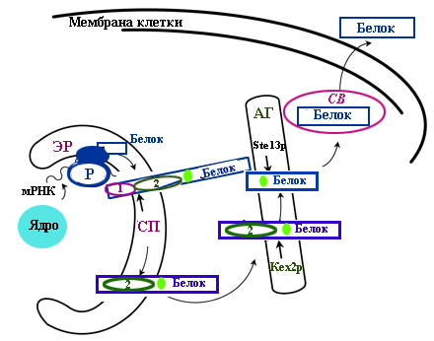
Схема процессинга секреторных белков протеазами
СП дрожжей – олигомер, состоит из 4-х белков (13, 18, 20, 25 кДа).
Структурный ген 18 кДа белка - SEC11.
Удаление сигнальной последовательности - необходимое условие секреции белка.
Р – рибосома, СП – сигнальная пептидаза, 1 – пре-последовательность, 2 – про-последовательность α-фактора, СВ – секреторные везикулы

Slide 45

Образование зрелого белка из предшественника. Удаление сигнального пептида.
Ген MFα1 кодирует структуру препро-α-фактора: сигнальная пре- последовательность, про-последовательность, 4 повтора зрелого α-фактора. Перед каждым повтором спейсерный пептид лизин – аргинин –(глутамат / аспартат – аланин)_{2-3.}
В процессировании предшественника участвуют 4 протеазы: сигнальная пептидаза (SP) в ЭР отщепляет пре-область, Kex2p в АГ гидролизует пептидные связи между СООН аргинина и NН2 глутамата(аспартата) в спейсерных пептидах, образуется про-область и четыре фрагмента, содержащих последовательность α-фактора.
165 аминокислот
66 аминокислот
19 аминокислот
13 аминокислот
Дипептидиламинопептидаза Ste13p удаляет повторы глутамат(аспартат) – аланин на N-конце пептида, а карбоксипептидаза Kex1p убирает остатки лизина и аргинина на С-конце повторов α-фактора.

Slide 46

Образование зрелого белка из предшественника. Разделение субъединиц белка
Инсулин синтезируется в виде препроинсулина (110 аминокислот).
После отщепления сигнального пептида (24 аминокислы), он превращается в проинсулин.
Проинсулин транспортируется в аппарат Гольджи, где образуются S-S связи, вырезается С-пептид (31 аминокислота) и образуются A-цепь (21 аминокислота) и B-цепь (30 аминокислот) .
Активный гормон инсулин состоит из двух субъединиц:
A-цепи и B-цепи, соединенных двумя дисульфидными связями.

Slide 47

Схема созревания белка в ЭР
Disulfide
bonds
S S
Сигнальная пептидаза, протеазы,
ферменты гликозилирования
(трансферазы, гликозидазы),
протеиндисульфидизомераза,
пролилизомераза, шапероны

Slide 48

Окислительно–восстановительные реакции – это такие химические реакции, в которых происходит передача ЭЛЕКТРОНОВ от одних частиц (атомов, молекул, ионов) к другим, в результате чего изменяется степень окисления атомов, входящих в состав этих частиц.
Взаимодействующие вещества образуют сопряженные пары, которые принято называть окислительно-восстановительными парами (редокс-парами от англ, Redoxpara, Redoxsystem).
Окислитель (Ox) – частица, которая в ходе ОВР приобретает электроны.
Восстановитель (Red) – частица, которая в ходе ОВР отдает электроны.
Восстановление – процесс, в ходе которого окислитель приобретает электроны и переходит в сопряженную восстановленную форму.
Окисление – процесс, в ходе которого восстановитель отдает электроны и переходит в сопряженную окисленную форму.

Slide 49



Slide 50

Фибробласт легких серой лисы.
http://zeiss-campus.magnet.fsu.edu/galleries/static/cells/folu2.html

Slide 51

АТФ
(ATP)

Slide 52

MAKING ATP
H⁺
moves the electrons
runs the pump
pumps the protons
forms the gradient
drives the flow of protons through ATP synthase
attaches P_{i} to ADP
forms the ATP
H⁺
H⁺
H⁺
H⁺
H⁺
H⁺
H⁺
ADP + P_{i}
H⁺
ATP
Notes:
52

Slide 53


NICOTINAMIDE ADENINE DINUCLEOTIDE PHOSPHATE
High energy electron carrier = _____________
NADP⁺
NADP⁺ + 2e⁻ + H⁺ → NADPH

Slide 54


Флавинадениндинуклеотид
ФАД
ФАДH₂
Молекула ФАДH2 является переносчиком энергии и восстановленный кофермент может быть использован как субстрат в реакции окислительного фосфорилирования в митохондрии. Молекула ФАДH₂ окисляется в ФАД, при этом выделяется энергия, эквивалентная (запасаемая в форме) двум молям ATФ. Основной источник восстановленного ФАД у эукариот — цикл Кребса и β-окисление жирных кислот. В цикле Кребса ФАД является простетической группой фермента сукцинатдегидрогеназы, которая окисляет сукцинат до фумарата, в бета-окислении липидов ФАД является коферментом ацил-КоА-дегидрогеназ. ФАД образуется из рибофлавина, многие оксидоредуктазы, называемые флавопротеинами, для своей работы используют ФАД как простетическую группу в реакциях переноса электронов.

Slide 55



pyruvate + CoA + NAD⁺ ----> acetyl-CoA + CO₂ + NADH + H⁺

Slide 56





Ацетилкофермент А, ацетил-коэнзим А, сокращённо ацетил-КоА — важное для обмена веществ соединение, используемое во многих биохимических реакциях. Его главная функция — доставлять атомы
углерода с ацетил-группой в цикл трикарбоновых кислот, чтобы те
были окислены с выделением энергии. По своей химической структуре
ацетил-КоА — тиоэфир между коферментом А (тиолом) и уксусной кислотой (CH₃COOH - носителем ацильной группы). Ацетил-КоА образуется во время второго шага кислородного клеточного дыхания, декарбоксилирования пирувата, который происходит в матриксе митохондрии. Ацетил-КоА затем поступает в цикл трикарбоновых кислот.
Ацетил-КоА — важный компонент биологического синтеза нейротрансмиттера ацетилхолина. Холин, в соединении с ацетил-КоА, катализируется ферментом холин-ацетилтрансферазой, чтобы образовать ацетилхолин и коэнзим А.
2 - пирофосфат
3 - пантоевая кислота
АМФ
Пантотеновая кислота —
витамин B₅
4 - β-аланин
5 - β-меркаптоэтаноламин

Slide 57
В митохондриях локализованы следующие метаболические процессы: превращение пирувата в ацетил-КоА, катализируемое пируватдегидрогеназным комплексом: цитратный цикл; дыхательная цепь, сопряженная с синтезом АТФ (сочетание этих процессов носит название «окислительное фосфорилирование»); расщепление жирных кислот путем β-окисления и частично цикл мочевины. Митохондрии также поставляют клетке продукты промежуточного метаболизма и действуют наряду с ЭР как депо ионов кальция, которое с помощью ионных насосов поддерживает концентрацию Са²⁺ в цитоплазме на постоянном низком уровне (ниже 1 мкмоль/л). Главной функцией митохондрий является захват богатых энергией субстратов (жирные кислоты, пируват, углеродный скелет аминокислот) из цитоплазмы и их окислительное расщепление с образованием СО₂ и Н₂О, сопряженное с синтезом АТФ. Реакции цитратного цикла приводят к полному окислению углеродсодержащих соединений (СО₂) и образованию восстановительных эквивалентов, главным образом в виде восстановленных коферментов. Большинство этих процессов протекают в матриксе. Ферменты дыхательной цепи, которые реокисляют восстановленные коферменты, локализованы во внутренней мембране митохондрий. В качестве доноров электронов для восстановления кислорода и образования воды используются НАДН и связанный с ферментом ФАДН₂. Эта высоко экзергоническая реакция является многоступенчатой и сопряжена с переносом протонов (Н+) через внутреннюю мембрану из матрикса в межмембранное пространство. В результате на внутренней мембране создается электрохимический градиент. В митохондриях электрохимический градиент используется для синтеза АТФ из АДФ (ADP) и неорганического фосфата (Рi) при катализе АТФ-синтазой. Электрохимический градиент является также движущей силой ряда транспортных систем.

Slide 58

цикл Кре́бса

Slide 59


Slide 60








Образовавшийся в ЦТК ФАДН₂ окисляется в короткой ЦПЭ, давая энергию для синтеза 2 молекул АТФ.
В сукцинилтиокиокиназной реакции ЦТК непосредственно образуется 1 макроэрг – ГТФ (1 ГТФ = 1 АТФ).
В целом общая энергетическая эффективность ЦТК составляет 12 молекул АТФ.
Некоторые метаболиты цикла Кребса не окисляются в нём, а используются для синтеза новых веществ.
Например, α - кетоглютаровая используется на синтез глутаминовой аминокислоты. Сукцинил-КоА используется на синтез гема. Ацетил КоА идёт на синтез жирных кислот, холестерина.

Slide 61


Холестери́н (др.-греч. χολή «желчь» + στερεός «твёрдый») — природный полициклический липофильный спирт, содержащийся в клеточных мембранах всех животных и человека, однако его нет в клеточных мембранах растений, грибов, а также у прокариотических организмов (археи, бактерии и т.д.).
Холестерин обеспечивает устойчивость клеточных мембран в широком интервале температур. Он необходим для выработки витамина D, выработки надпочечниками различных стероидных гормонов, участвует в регулировании проницаемости клеток и предохраняет эритроциты крови от действия гемолитических ядов.
Холестерин нерастворим в воде и в чистом виде не может доставляться к тканям организма при помощи основанной на воде крови. Вместо этого холестерин в крови находится в виде хорошо растворимых комплексных соединений с особыми белками-транспортерами, так называемыми аполипопротеидами. Такие комплексные соединения называются липопротеидами.
Notes:
Существует несколько видов аполипопротеидов, различающихся молекулярной массой, степенью сродства к холестерину и степенью растворимости комплексного соединения с холестерином (склонностью к выпадению кристаллов холестерина в осадок и к формированию атеросклеротических бляшек). Различают следующие группы: высокомолекулярные (HDL, ЛПВП, липопротеиды высокой плотности) и низкомолекулярные (LDL, ЛПНП, липопротеиды низкой плотности), а также очень низкомолекулярные (VLDL, ЛПОНП, липопротеиды очень низкой плотности) и хиломикрон.
К периферийным тканям холестерин транспортируется хиломикроном, ЛПОНП и ЛПНП. К печени (из которой затем холестерин удаляется из организма) его транспортируют аполипротеины группы ЛПВП.
Важным фактором, влияющим на уровень холестерина, является кишечная микрофлора. Резидентная и транзиторная микрофлора кишечника человека, синтезируя, трансформируя или разрушая экзогенные и эндогенные стерины, активно участвует в холестериновом метаболизме, что позволяет рассматривать ее как важнейший метаболический и регуляторный орган, участвующий в кооперации с клетками хозяина в поддерживании гомеостаза холестерина

Slide 62


Slide 63
цикл Кре́бса

Slide 64



Slide 65



Slide 66


Slide 67


Slide 68



Slide 69


Slide 70


Slide 71


Slide 72






Slide 73


Фотосинтез (от гр. фотос — свет + синтез — соединение) — процесс создания зелеными растениями, содержащими хлорофилл, органических веществ из неорганических (вода, CO₂), благодаря энергии солнечных лучей, поглощаемых хлорофиллом.

Slide 74




